Slide 1



Slide 2

Do không may nên mình bị lạc vào một mê cung rồi. Các bạn hãy giúp mình vượt qua các chướng ngại vật trong mê cung để mình có thể trở về nhà với các bạn của mình nhé!

Slide 3



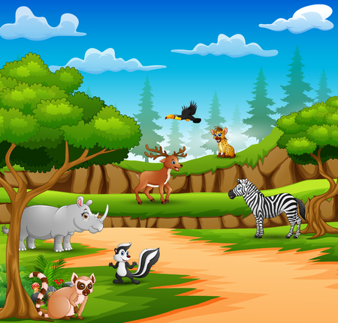



Cảm ơn các bạn đã giúp mình trở về nhà nhé!
Notes:
GV CLICK CHUỘT LẦN LƯỢT VÀO CÁC CHƯỚNG NGẠI VẬT: NƯỚC – KHÚC CÂY – ĐÁ – TRỤ CẢNH BÁO => XUẤT HIỆN CÂU HỎI.
SAU HS CHƠI XONG, GV CLICK CHUỘT VÀO NÚT “KẾT THÚC TRÒ CHƠI” => ĐẾN BÀI HỌC MỚI.

Slide 4



9 999 > 9 998
A. Đúng
B. Sai
Trở về
Notes:
GV CLICK CHUỘT VÀO đáp án đúng=> XUẤT HIỆN ĐÁP ÁN.
SAU KHI HS TRẢ LỜI XONG, GV CLICK CHUỘT VÀO NÚT “TRỞ VỀ” => TRỞ VỀ SLIDE TRÒ CHƠI.

Slide 5

7 568 = 7 000 + 600 + 50 + 8
A. Đúng
B. Sai
Trở về

Slide 6

8 745 < 8 754
A. Đúng
B. Sai
Trở về

Slide 7

9 008= 9 000+ 80
A. Đúng
B. Sai
Trở về

